Slide 1
HANOI UNIVERSITY OF SCIENCE AND TECHNOLOGY
SCHOOL OF ELECTRONICS AND TELECOMMUNICATIONS
BÀI TẬP LỚN KỸ THUẬT VI XỬ LÝ
HỆ THỐNG CẢM BIẾN MÀU SẮC VÀ IN RA TẦN SỐ
Giảng viên hướng dẫn: TS Nguyễn Hoàng Dũng
Sinh viên thực hiện: Đặng Văn Vinh - 20172920
Lê Quốc Việt - 20182885
Vũ Minh Vương - 20182899

Slide 2
NỘI DUNG
01
Tìm hiểu đề tài
02
Mô tả kĩ thuật của sản phẩm
03
Lập kế hoạch
04
Thiết kế sơ đồ khối
05
Chi tiết khối và phương án tối ưu cho từng khối
06
Test mạch và mô phỏng mạch
07
Hoàn thiện mạch khi quay lại trường học

Slide 3
1. Tìm hiểu đề tài
1.1 Xác định đề tài
Đề tài nhóm chúng em thực hiện là thiết kế hệ thống cảm biến màu sắc xuất ra tần số sử dụng vi điều khiển. Với mục tiêu là nắm vững được lý thuyết kĩ thuật vi xử lý, lập trình cho vi xử lý để điều khiển thiết bị, sản phẩm kĩ thuật.
Nội dung đề tài trên cũng đã được rất nhiều nhóm các sinh viên thực hiện bởi tính ứng dụng trong học tập nghiên cứu cũng như trong cuộc sống. Đó cũng là một phần tài liệu mà chúng em tham khảo trong quá trình thực hiện đề tài.
1.2 Ứng dụng của sản phẩm thiết kế
Hệ thống giúp nhận biết màu sắc bằng cách đo phản xạ 3 màu sắc cơ bản từ vật thể là đỏ, xanh lá và xanh dương từ đó xuất ra tần số xung tương ứng với 3 màu này qua các chân tín hiệu, từ đó người sử dụng có thể nhận biết được tần số các màu sắc theo R G B của từng vật thể.

Slide 4
2. Mô tả kĩ thuật của sản phẩm
2.1 Đặt vấn đề
Bài toán đặt ra là thiết kế hệ thống cảm biến màu sắc sử dụng vi điều khiển Atmega 328
Vi điều khiển Atmega có tác dụng cung cấp tín hiệu ra cho chân tín hiệu của cảm biến biết để nhận biết màu sắc.
Sau đó tần số của màu sau khi qua bộ lọc chuyển thành xung vuông được gửi lại vi điều khiển và hiển thị ra màn hình LCD.
Các vấn đề chính cần giải quyết của bài toán đặt ra là:
Tìm hiểu kiến thức cơ bản về vi điều khiển Atmega 328, đặc biệt là phần giao tiếp với TCS3200 và LCD. Tìm hiểu về phần mềm Arduino IDE để thực hiện lập trình cho vi điều khiển.
Xây dựng sơ đồ khối, từ đó xây dựng mạch nguyên lý và mô phỏng trên phần mềm Proteus.
Thiết kế mạch in trên phần mềm Altium Designer.
Thực hiện lắp ráp linh kiện trên mạch in. Để nạp code cho vi điều khiển cần sử dụng modul arduino.
Viết báo cáo tổng hợp về quy trình thực hiện đề tài.

Slide 5
2. Mô tả kĩ thuật của sản phẩm
2.2 Phân tích yêu cầu thiết kế
2.2.1 Yêu cầu chức năng
Hiển thị tần số từng màu sắc R,G,B của vật thể lên LCD 16 x 02A
2.2.2 Yêu cầu phi chức năng
Sử dụng nguồn 1 chiều 5V.
Kích thước thực tế
Sử dụng Atmega 328 là vi điều khiển.
Hiển thị trên LCD 16 x 02.
Sản phẩm được thiết kế phù hợp với việc để cố định, chọn sử dụng linh kiện
mức giá thấp nhưng vẫn đáp ứng được nhu cầu với mức độ chính xác tương đối.

Slide 6
3. Lập kế hoạch
Các công việc chính cần làm để thực hiện đề tài.
.
Công việc | Mô tả chi tiết | Thời gian thực hiện
Tìm hiểu đề tài | -Xác định đề tài thiết kế -Ứng dụng của sản phẩm | 2 ngày
Mô tả kĩ thuật | -Yêu cầu chức năng -Yêu cầu phi chức năng | 2 ngày
Lập kế hoạch | -Kế hoạch tổng thể -Đánh giá nhân lực -Phân công công việc | 2 ngày
Thiết kế chi tiết khối | -Khối Mô phỏng -Khối xử lý -Khối hiển thị -Khối đầu vào | 3 ngày
Code, Đưa ra phương án tối ưu | -Code mạch tối ưu nhất có thể | 5 ngày
Test | -Mô phỏng trên Proteus | 2 ngày
Hoàn thiện sản phẩm | -Sẽ cố gắng hoàn thiện mạch thật khi quay trở lại trường
Báo cáo | -Tổng hợp và báo cáo mô phỏng mạch. | 3 ngày

Slide 7
3.Lập kế hoạch
Phân công công việc
STT | Công việc | Chi tiết | Thời gian | Tài nguyên cần thiết | Thực hiện
1 | Tìm hiểu đề tài | Xác định đề tài Ứng dụng sản phẩm | 2 ngày | GOOGLE, GIT HUB, ARDUINO group | Cả nhóm
2 | Mô tả kĩ thuật | Yêu cầu chức năng Yêu cầu phi chức năng | 2 ngày | MS WORD | Cả nhóm
3 | Thiết kế sơ đồ khối | Thể hiện nguyên lý hoạt động của sản phẩm | 3 ngày | MS WORD | Cả nhóm
4 | Thiết kế chi tiết từng khối | Phân tích thiết kế từng khối | 5 ngày | MS WORD | Cả nhóm
5 | Code mạch | Code Arduino | 5 ngày | ARDUINO IDE | Cả nhóm
6 | Thử nghiệm mô phỏng, test mạch | Mô phỏng trên phần mềm Proteus | 2 ngày | PROTEUS | Cả nhóm
7 | Hoàn thiện báo cáo | Tổng hợp và làm báo cáo | 3 ngày | MS WORD | Cả nhóm
8 | Thuyết trình | Bảo vệ đề tài | 1 ngày | Sản phẩm MS WORD | Cả nhóm

Slide 8
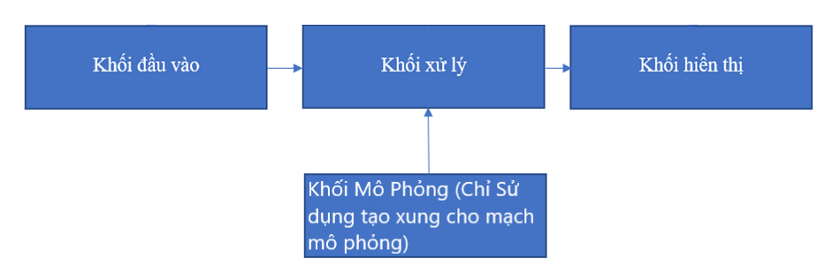
4.Thiết kế sơ đồ khối
Sơ đồ khối
Khối xử lý: Nhận dữ liệu đầu vào sau đó xử lý và đưa ra khối hiển thị
Khối đầu vào: Lọc Màu sắc và đứa ra chân OUT cho vào khối xử lý.
Khối hiển thị: LCD hiển thị kết quả đầu ra
Khối mô phỏng-Chỉ sử dụng cho mạch mô phỏng trên proteus: Tạo xung vuông giả lập xung ra chân OUT của cảm biến lọc màu
Tổng quan về nguyên lý hoạt động của mạch như sau:
Sau khi cấp nguồn và bấm nút khởi động, sensor sẽ bật chế độ lọc màu từ môi trường thực tế đưa vào khối xử lý là VXL atmega 328, VXL nhận tín hiệu đầu vào sẽ xử lý và giao tiếp với LCD để hiển thị kết quả ra màn hình.

Slide 9
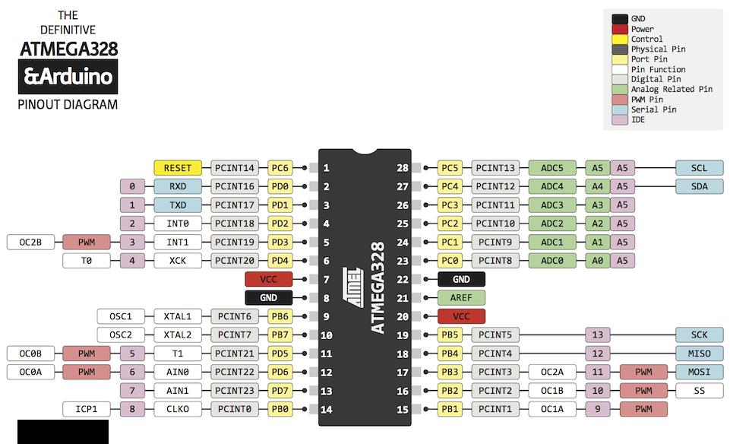
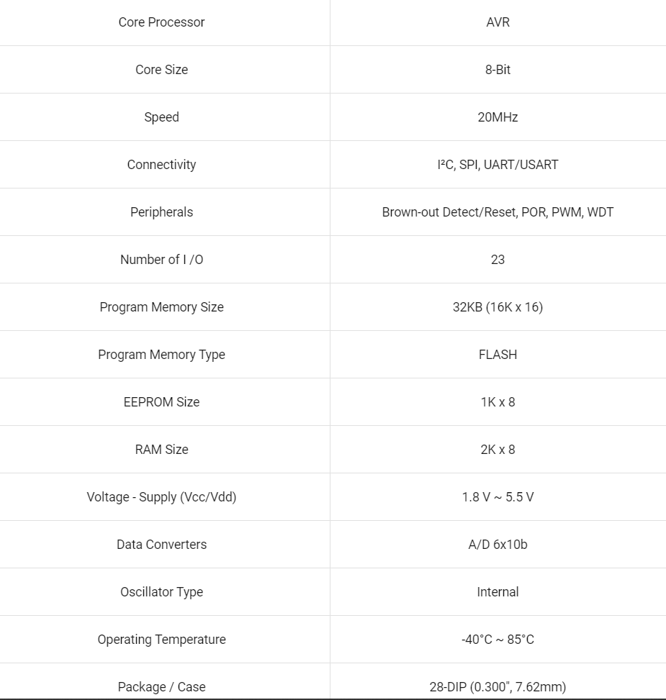
5.Chi tiết từng khối
Khối xử lý
Nhóm xử dụng VXL Atmega 328 là một vi điều khiển đơn chip. Nó là VĐK 8bit dựa trên kiến trúc RISC với 23 chân kết nối vào ra I/O, 32 thanh ghi, 3 bộ timer/counter có thể lập trình…
Nhóm chọn Atmega 328 là bởi VĐK này phổ biến, giá thành rẻ, xử lý mạnh mẽ, tiêu tốn ít năng lượng, mã nguồn mở đa dạng.

Slide 10
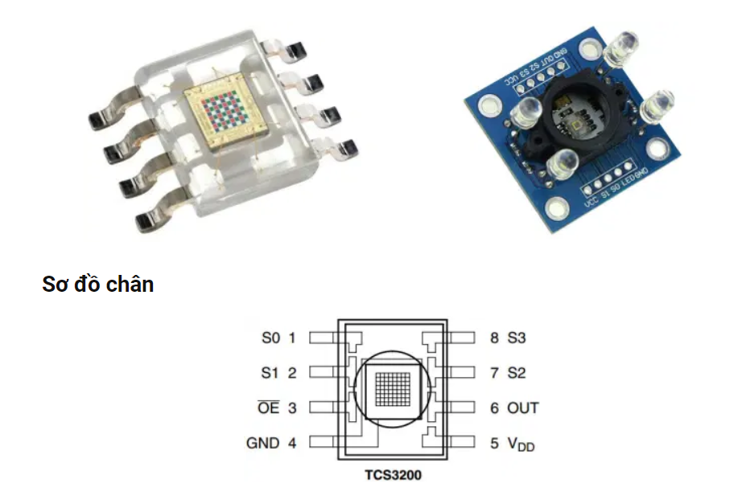
5.Chi tiết từng khối
Khối đầu vào
Đây là nơi lấy thông tin từ môi trường đưa vào khối xử lý để xử lý. Là khối quyết định lớn đến độ chính xác của kết quả.
Nhóm xử dụng bộ cảm biến màu TCS3200.
Module cảm biến màu TCS3200 là một module cảm biến phát hiện đầy đủ màu sắc, bao gồm cả cảm biến TCS3200 với khả năng nhận biết 3 màu cơ bản RGB và 4 led màu trắng.
Các TCS3200 có thể phát hiện và đo lường gần như tất cả màu sắc có thể nhìn thấy. Các bộ lọc màu bên trong TCS3200 được phân bố đều khắp các mảng để loại bỏ sai lệch vị trí giữa các điểm màu. Bên trong là một bộ dao động tạo ra sóng vuông ở ngõ ra tỉ lệ với cường độ màu sắc.
Tên chân | Mô tả
S1,S0 (1,2) | Ngõ vào chọn tỉ lệ tần số ngõ ra
OE (3) | Ngõ vào cho phép xuất tần số ở chân OUT (tích cực mức thấp)
GND (4) | Chân nối đất
VDD (5) | Chân cấp nguồn (2,7 – 5,5V)
OUT (6) | Ngõ ra là tần số thay đổi phụ thuộc cường độ và màu sắc.
S2, S3 (7,8) | Ngõ vào chọn loại photodiode

Slide 11
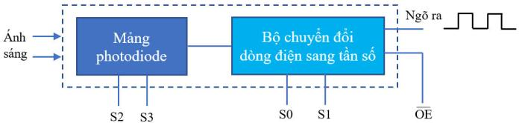
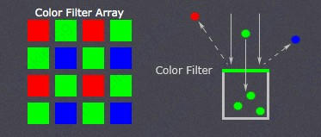
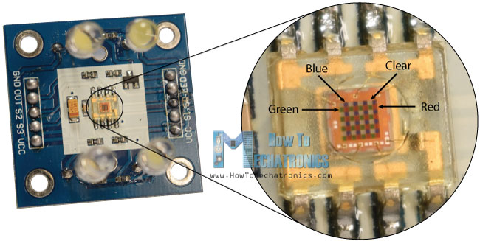
5.Chi tiết từng khối
Khối đầu vào-Nguyên lý hoạt động
Khối đầu tiên là mảng ma trận 8×8 gồm các photodiode. Photodiode đơn giản là một linh kiện bán dẫn chuyển đổi ánh sáng thành dòng điện.
16 photodiode có thể lọc màu đỏ (red)
16 photodiode trắng không lọc (clear)
16 photodiode có thể lọc màu xanh lá (green)
16 photodiode có thể lọc màu xanh dương (blue)
. Bản chất của 4 loại photodiode trên như là các bộ lọc ánh sáng có màu sắc khác nhau. Khi lựa chọn một bộ lọc màu nào nó sẽ cho phép chỉ nhận biết 1 màu và các màu khác sẽ bị chặn. Ví dụ, khi lựa chọn bộ lọc màu xanh lá (green) thì chỉ có ánh sáng tới màu xanh lá mới có thể được thông qua, màu đỏ và màu xanh dương sẽ bị chặn lại như hình minh họa bên dưới. Vì vậy, chúng ta có thể nhận được cường độ ánh sáng màu xanh lá.

Slide 12
5.Chi tiết từng khối
Khối đầu vào-Nguyên lý hoạt động
Khối thứ hai trong cảm biến màu TCS3200 là bộ chuyển đổi dòng điện sang tần số. Các giá trị đọc từ photodiode được chuyển đổi thành sóng vuông có tần số tỷ lệ thuận với cường độ ánh sáng phản xạ khỏi bề mặt của vật thể. Cuối cùng, chúng ta dùng vi điều khiển đề đọc sóng vuông ngõ ra và lấy kết quả màu sắc.
Các chân S0 và S1 được sử dụng để điều chỉnh tần số đầu ra. Nó có thể được chia tỷ lệ thành các giá trị đặt trước sau: 2%, 20% hoặc 100%. Các bộ vi điều khiển khác nhau có cấu hình cho bộ định thời khác nhau. Chức năng chia tỷ lệ tần số về cơ bản cho phép ngõ ra của cảm biến được tối ưu hóa cho các bộ vi điều khiển khác nhau.
Tại một thời điểm chỉ có 1 bộ lọc màu được chọn. Việc chọn bộ lọc màu được thực hiện thông qua 2 chân S2 và S3 như bảng dưới đây
S2 | S3 | Loại bộ lọc
L | L | Red
L | H | Blue
H | L | Clear (no filter)
H | H | Green
S0 | S1 | Tỷ lệ tần số ngõ ra
L | L | Power down
L | H | 2%
H | L | 20%
H | H | 100%

Slide 13
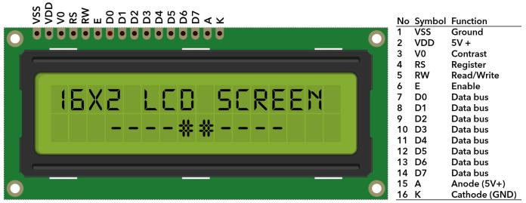
5.Chi tiết từng khối
Chân | Ký hiệu | Mô tả
1 | VSS | Chân nối đất cho LCD, khi thiết kế mạch ta nối chân này với GND của mạch điều khiển
2 | VDD | Chân cấp nguồn cho LCD, khi thiết kế mạch ta nối chân này với nguồn điện áp 5V của mạch điều khiển
3 | V0/VEE | Điều chỉnh độ tương phản của LCD
4 | RS | Chân chọn thanh ghi (Register Select). Nối chân RS với logic “0” (GND) hoặc logic “1” (VCC) để chọn thanh ghi. + Logic “0”: Bus D0-D7 sẽ nối với thanh ghi lệnh IR của LCD (ở chế độ “ghi” – write) hoặc nối với bộ đếm địa chỉ của LCD (ở chế độ “đọc” – read) + Logic “1”: Bus DB0-DB7 sẽ nối với thanh ghi dữ liệu DR bên trong LCD. + Ở đây ta nối RS với chân 12 của Atmega328P
5 | RW | Chân chọn chế độ đọc/ghi (Read/Write). Nối chân RW với logic “0” để LCD hoạt động ở chế độ ghi, hoặc nối với logic “1” để LCD ở chế độ đọc. Ở đây ta nối RW với GND
6 | E | Chân cho phép (Enable). Sau khi các tín hiệu được đặt lên bus DB0-DB7, các lệnh chỉ được chấp nhận khi có 1 xung cho phép của chân E. + Ở chế độ ghi: Dữ liệu ở bus sẽ được LCD chuyển vào(chấp nhận) thanh ghi bên trong nó khi phát hiện một xung (high-to-low transition) của tín hiệu chân E. + Ở chế độ đọc: Dữ liệu sẽ được LCD xuất ra D0-D7 khi phát hiện cạnh lên (low-to-high transition) ở chân E và được LCD giữ ở bus đến khi nào chân E xuống mức thấp.. Ở đây ta nối E với chân 13 của Atmega328P
Khối hiển thị nhóm chúng em sử dụng màn hình LCD kích thước 16x2
7-14 | D0 – D7 | Tám đường của bus dữ liệu dùng để trao đổi thông tin với MCU. Có 2 chế độ sử dụng 8 đường bus này: + Chế độ 8 bit : Dữ liệu được truyền trên cả 8 đường, với bit MSB là bit D7. + Chế độ 4 bit : Dữ liệu được truyền trên 4 đường từ D4 tới D7, bit MSB là D7 +Ta chỉ dùng D4-D7 nối với chân 11 và 15-17 của Atmega328P
15 | A | Nguồn dương cho đèn nền
16 | K | GND cho đèn nền

Slide 14
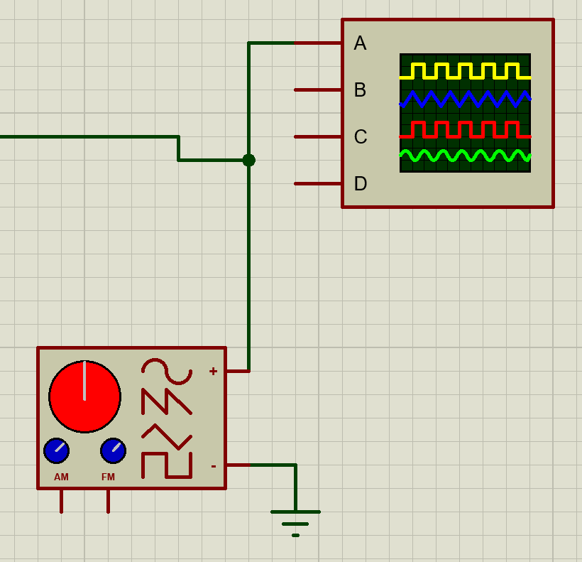
5. Chi tiết từng khối
Khối mô phỏng
Dùng một Signal Generator để mô phỏng xung vuông ra chân OUT của TCS3200 sau khi đã lọc từng màu cho xung đi vào vxl để xử lý và in ra LCD
Mô hình Signal Generator

Slide 15
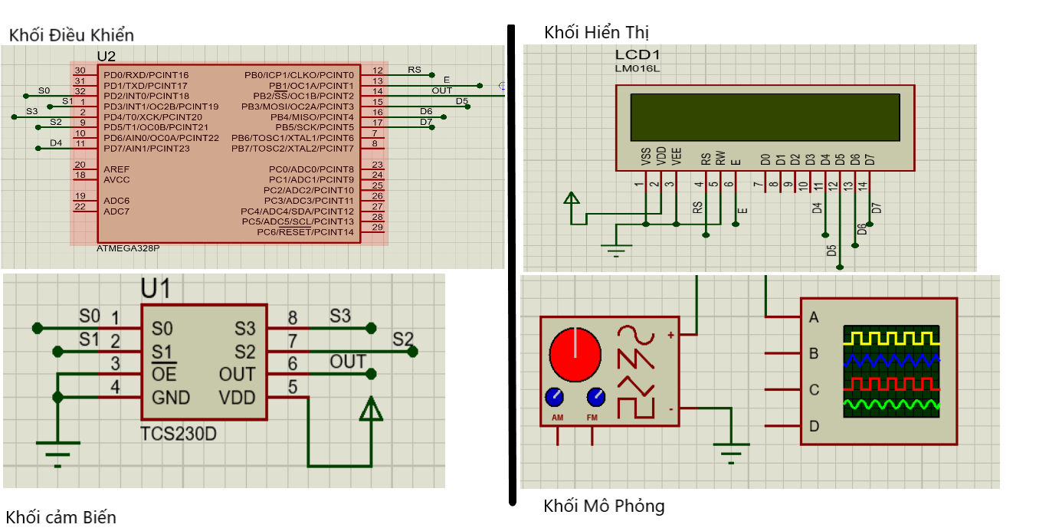
5 Chi tiết từng khối
Hình Sơ đồ nguyên lý sản phẩm( toàn bộ các khối)

Slide 16
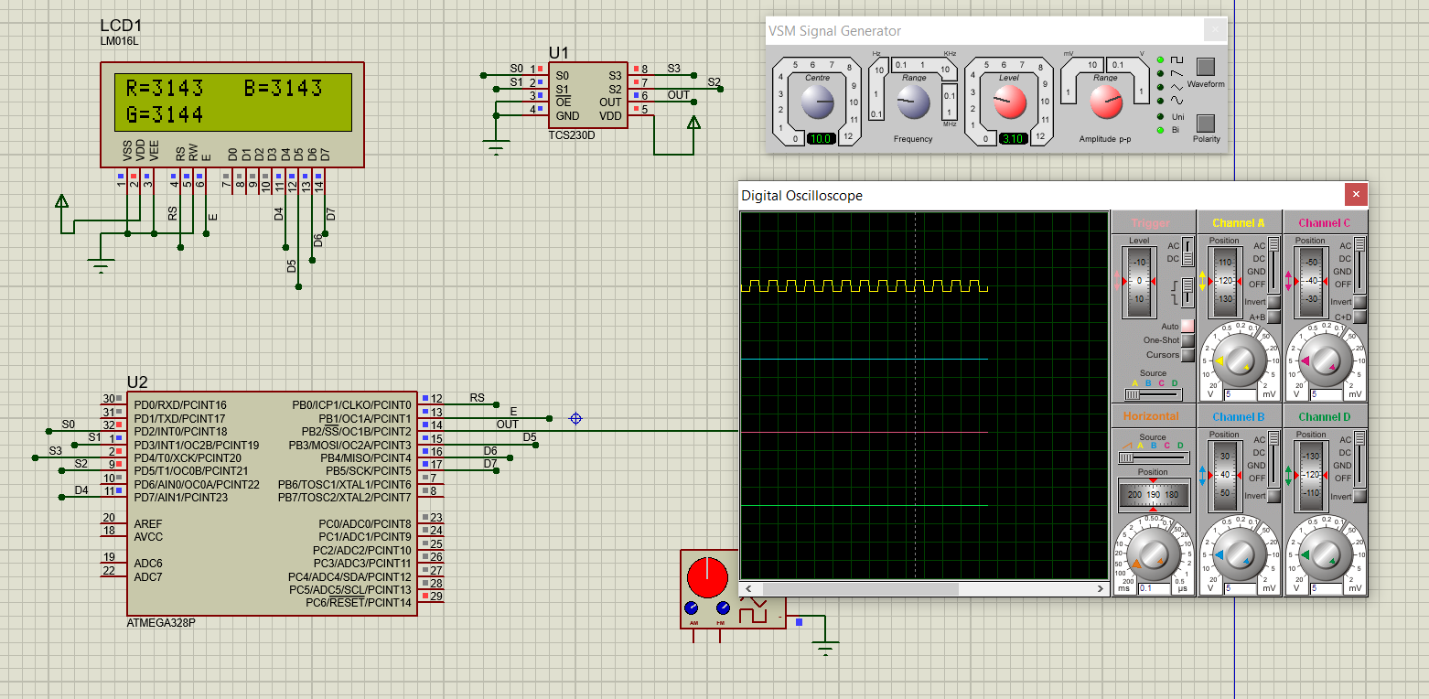
6 Test mạch và mô phỏng
Chạy mô phỏng trên proteus
Nhóm đã sử dụng signal generator để truyền xung vuông vào nhằm mô phỏng xung vuông của màu sắc đi ra khỏi bộ lọc, mô phỏng cách này có thể biết được code Arduino cho atmega đã hoạt động chưa cũng như đã hiển thị ra LCD được tần số chưa.
Nhưng vẫn còn nhược điểm so với mạch thật là ba tần số R G B bằng nhau bởi vì chưa mô phỏng hoàn toàn được bộ lọc màu sắc.

Slide 17
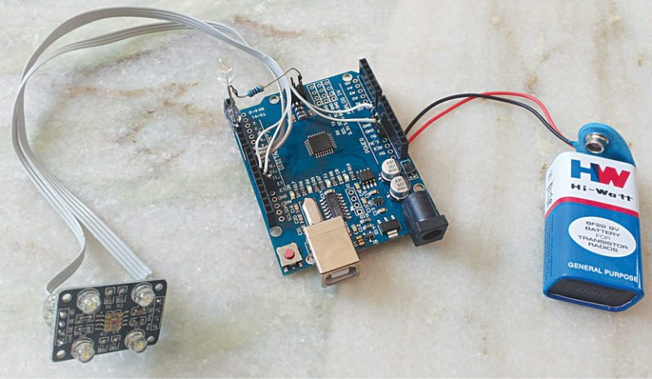
7 Hoàn thiện mạnh khi quay lại trường học
Hướng cải thiện sản phẩm
Do tình hình dịch bệnh chúng em chưa thể quay lại trường hầu hết các bạn đang ở quê chưa thể mua linh kiện và làm mạch thật.
Nhóm sẽ cố gắng bổ sung mạch thật khi quay lại học tập ở trường .

Slide 18
Cảm ơn thầy đã theo dõi slide của nhóm em!
THANKS FOR YOUR ATTENTION !
ANY QUESTION ?

